Slide 1
2025 부산성장코칭센터
채용 기획안
부산성장코칭센터
2025.08.04.

Slide 2
01
모집개요, 우대사항, 지원 및 문의 선발 절차 및 일정 | 3 4
02

Slide 3
01
모집 개요
모집부문 | 모집인원 | 주요업무 | 근무조건
부산성장 코칭센터 [선임연구원] | 1명 | [교육 기획 운영 업무] : 초/중/고/대학 심리검사 및 해석 강의 : 대상과 목적에 따른 프로그램 구성 및 운영 : 프로그램 제안서, 결과보고서,교육컨텐츠 기획 작성 : 고객 관리, 신규시장 개척 (부울경지역 학교) : 심리검사 진행방법 안내, 사용법 교육 [사무업무] : 일반 문서작성 : 심리검사 실시 안내와 미실시 처리방법 : 어세스타 전문강사 관리 : 그 외 부산성장코칭센터 업무 분장에 따른 제반 업무 | - 경력 : 경력 - 학력 : 교육학, 심리학(기타 유관 분야) 학사 졸업 이상 - 고용형태 : 정규직 시용 3개월 - 급여 : 면접 후 결정 - 지역 : 부산 해운대구 재송동 시간 : 주5일(월-금) 09:00 ~ 18:00
우대사항
  어세스타 자격 교육 수료자(MBTI, STRONG 등)
  운전 가능자 우대
  심리검사나 교육, 아동 청소년 상담에 관심있는 분
  심리학회 발표 및 강의가 재밌는 분
지원 및 문의
  제출 서류 : 입사지원서 및 자기소개서
  ※ 제출 서류에 본인 연락처(핸드폰/E-mail) 및 희망 연봉 반드시 기재 요망
  파일명 : 어세스타 부산센터_이름.hwp
  제출 방법 : E-mail 제출 (sylee2@assesta.com)
  문의 : 부산센터 (051-928-0944 / sylee2@assesta.com)

Slide 4
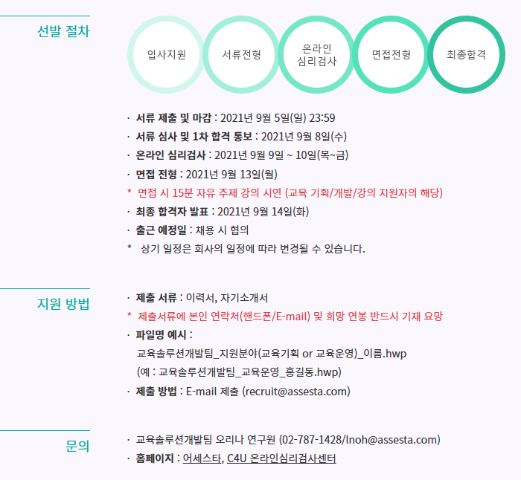
02
선발 절차 및 일정
서류 제출 : 2025년 8월 4일~8월 21일(목) 23시 59분까지
서류 심사 : 2025년 8월 22일(금)_서류합격자 개별통보 및 선면접 진행가능
1차 심사 : 2025년 8월 25일(월)
2차 심사 : 2025년 8월 26일(화)
최종 합격자 발표 : 2025년 8월 27일(수)
출근 예정일 : 2025년 9월 01일(월)
※ 채용 일정은 지원자의 적합성 판단에 따라 일부 조정되거나, 우선 채용이 이루어질 수 있습니다.

